Slide 1
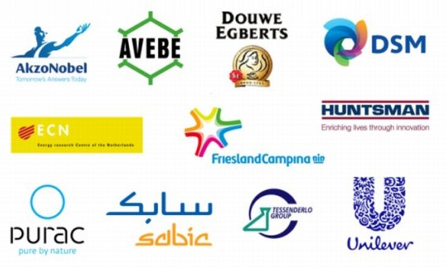
PROCESS & PRODUCT DESIGN
DATUM:
23. oktobar 2014.
VREME:
10 h
Proces and Product Design je program post-master studija, koji nudi Tehnički Univerzitet Ajndhoven u Holandiji u trajanju od dve godine. U prvoj godini, polaznici prate kurseve na Univerzitetu. U drugoj godini se dodeljuju individualni inženjerski projekti u industriji. Na kraju programa stiče se diploma Profesionalnog Doktora Inženjerstva (PDEng).
MESTO:
Svečana sala TMF-a
PREZENTACIJA:
Peter Koets
Broj polaznika:
20 polaznika u proseku godišnje
u 2 termina (april i oktobar)
Uslov:
Diplomirani inženjer tehnologije
(master diploma)
Engleski jezik (napredan nivo)
Mesečna bruto primanja:
1700€
*više informacija na:
www.ProcessProductDesign.nl
Koordinator programa
TU/e Technische Universiteit Eindhoven
Nebojša Korica
Student druge godine
*Za zainteresovane kandidate intervju će biti održan 23. i 24. oktobra. Potrebno je doneti CV na engleskom jeziku.

